Slide 1
DIPLOMSKI SEMINAR
SIGURNOST U OPERATIVNOM SUSTAVU ANDROID
Matej Vukosav
Zagreb, svibanj 2017.
<number> od 6

Slide 2
Sadržaj
Sigurnost
Narušavanje sigurnosti
Poboljšanje sigurnosti
Zaključak
Zagreb, svibanj 2017.
<number> od 6

Slide 3

Sigurnost
„Sigurnost je stupanj zaštite od opasnosti, štete, gubitka ili kriminalne aktivnosti“
Ovisi o domeni aplikacije
Zagreb, svibanj 2017.
<number> od 6

Slide 4
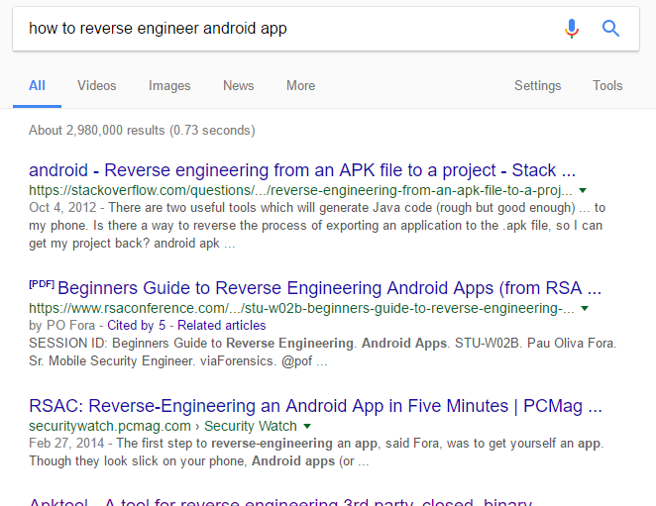


Obrnuti inženjering
Zagreb, svibanj 2017.
<number> od 6

Slide 5
Narušavanje sigurnost
Dohvat izvornog koda
.Apk
  → .zip
    → .dex
      → jar
        → .class
        → zip
        → izvorni kod
Zagreb, svibanj 2017.
<number> od 6
Notes:
Tekst u Notes dijelu potrebno je pisati fontom Times New Roman 12pt. Osnovna formatiranja teksta su već ubačena u ovaj predložak: u meniju Format - podmeni Line spacing postavljene su vrijednosti - Line spacing = jedna linija i Before paragraph = pola linije.
Stoga paragrafe nije potrebno odvajati praznim linijama. Formatiranje koje je provedeno na jednoj stranici ne prenosi se na ostale. Stoga je potrebno u svakom Notesu ponoviti postupak formatiranja: poravnavanje po obje margine, Line spacing i Before paragraph.
Notes dio služi samo za pisanje teksta (nema slika).
Ostale oblike formatiranja teksta (buletti i slično) autor može sam odabrati.

Slide 6
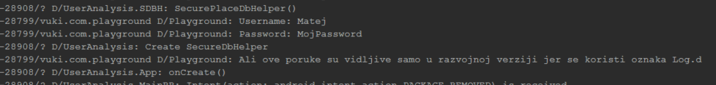
Logički dnevnik
Radna verzija i produkcija verzija logiranja
Zagreb, svibanj 2017.
<number> od 6

Slide 7
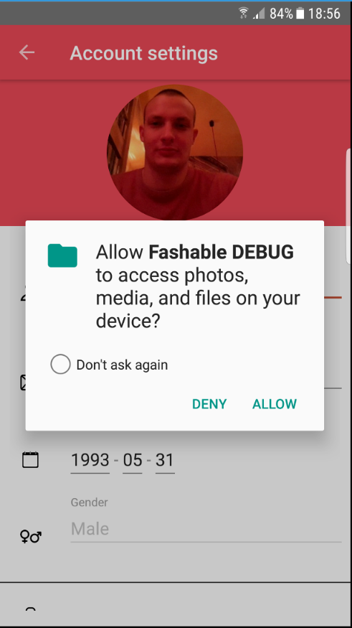
Dopuštenja
Slijepo prihvaćanje dopuštenja
Zašto aplikacija traži dopuštenje?
Da li je dopuštenje opravdano?
Zagreb, svibanj 2017.
<number> od 6

Slide 8
Poboljšanje sigurnosti
Sigurnost se može poboljšati korištenjem raznim metoda i obrazaca.
Zagreb, svibanj 2017.
<number> od 6

Slide 9
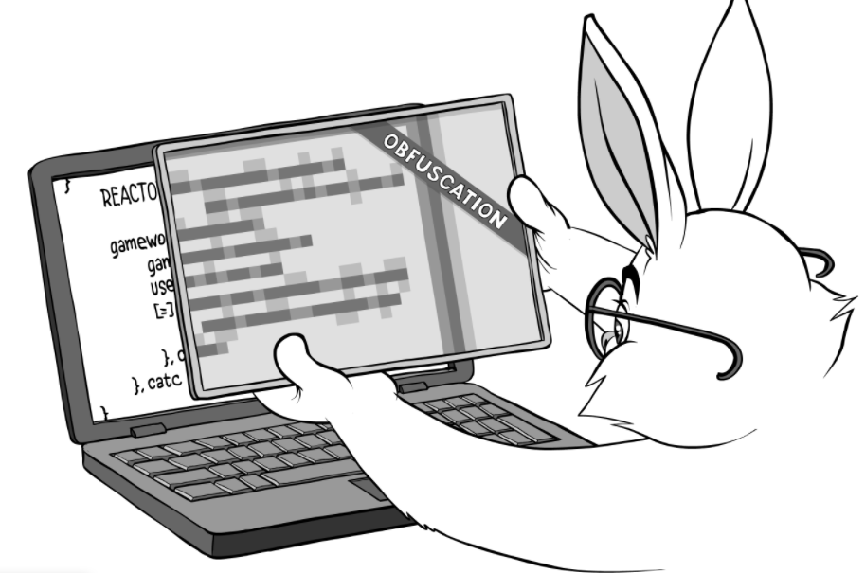
ProGuard 1/2
Obfuscira izvorni kod
Smanjuje veličinu aplikacije
Zagreb, svibanj 2017.
<number> od 6

Slide 10
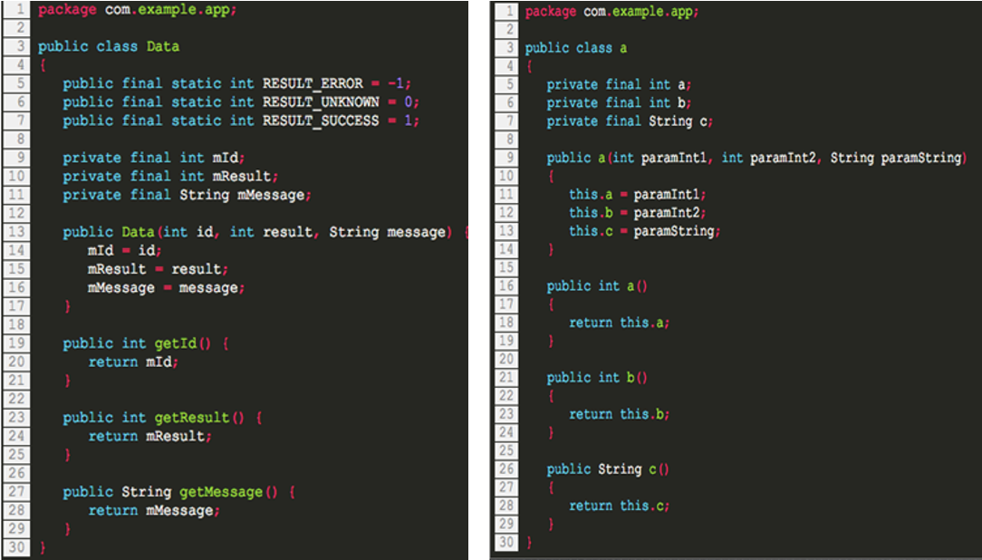

ProGuard 2/2
Zagreb, svibanj 2017.
<number> od 6

Slide 11
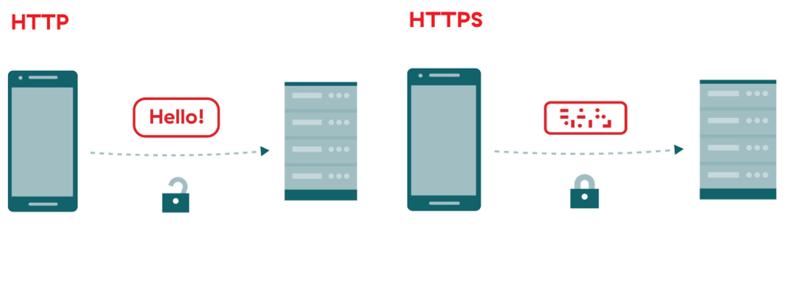
HTTPS
Zagreb, svibanj 2017.
<number> od 6

Slide 12

Keystore
Predstavlja skladišni prostor za kriptografske ključeve i certifikate
Koristi zaključavanje ekrana
Dobra ideja ali..
Zagreb, svibanj 2017.
<number> od 6

Slide 13
Keystore
NE RADI
Zagreb, svibanj 2017.
<number> od 6

Slide 14
Najbitnije za zapamtiti
Android nije siguran!
Zagreb, svibanj 2017.
<number> od 6

Slide 15
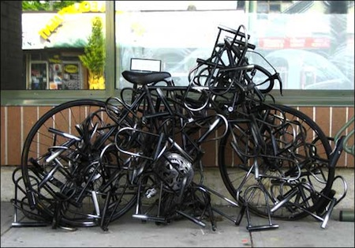
Glavni cilj
Zagreb, svibanj 2017.
<number> od 6

Slide 16
Reference
https://rimbizblog.files.wordpress.com/2016/03/mobile-malware-costs.jpg
https://news.realm.io/news/360andev-ana-baotic-best-practices-app-security-android/
https://threatpost.com/android-keystore-encryption-scheme-broken-researchers-say/119092/
Zagreb, svibanj 2017.
<number> od 6

